Slide 1

Gestionar retenciones de personas
Instructivo

Slide 2
Gestionar retenciones de personas
01 | Overview
02 | Configuraciones
03 | Gestionar retenciones académicas a nivel de la persona
05 | Resumen

Slide 3
Overview
Gestionar retenciones de personas

Slide 4

Overview: Mapa de capacidades
Gestionar retenciones de personas

Slide 5
Overview: Macroproceso Conducta Estudiantil
Gestionar retenciones de personas
Gestionar retenciones

Slide 6
Overview: Proceso gestionar retenciones de personas
Gestionar retenciones de personas
  Una persona puede tener varias retenciones
  La institución puede asignar estas retenciones por ID
  Las retenciones pueden impedir que el estudiante acceda a algunos procesos académicos o financieros de la institución, como por ejemplo: Matrícula

Slide 7
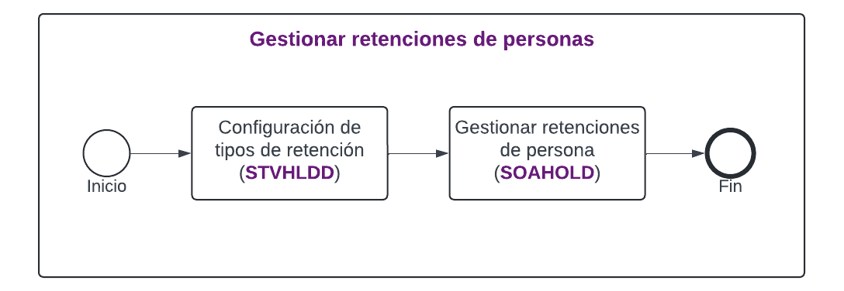
Overview: Procedimiento- Gestionar retenciones de personas
Gestionar retenciones de personas

Slide 8

Overview: Región donde aplica
Gestionar retenciones de personas
Todo LAC

Slide 9
Configuraciones
Gestionar retenciones de personas
Configuraciones mínimas necesarias

Slide 10
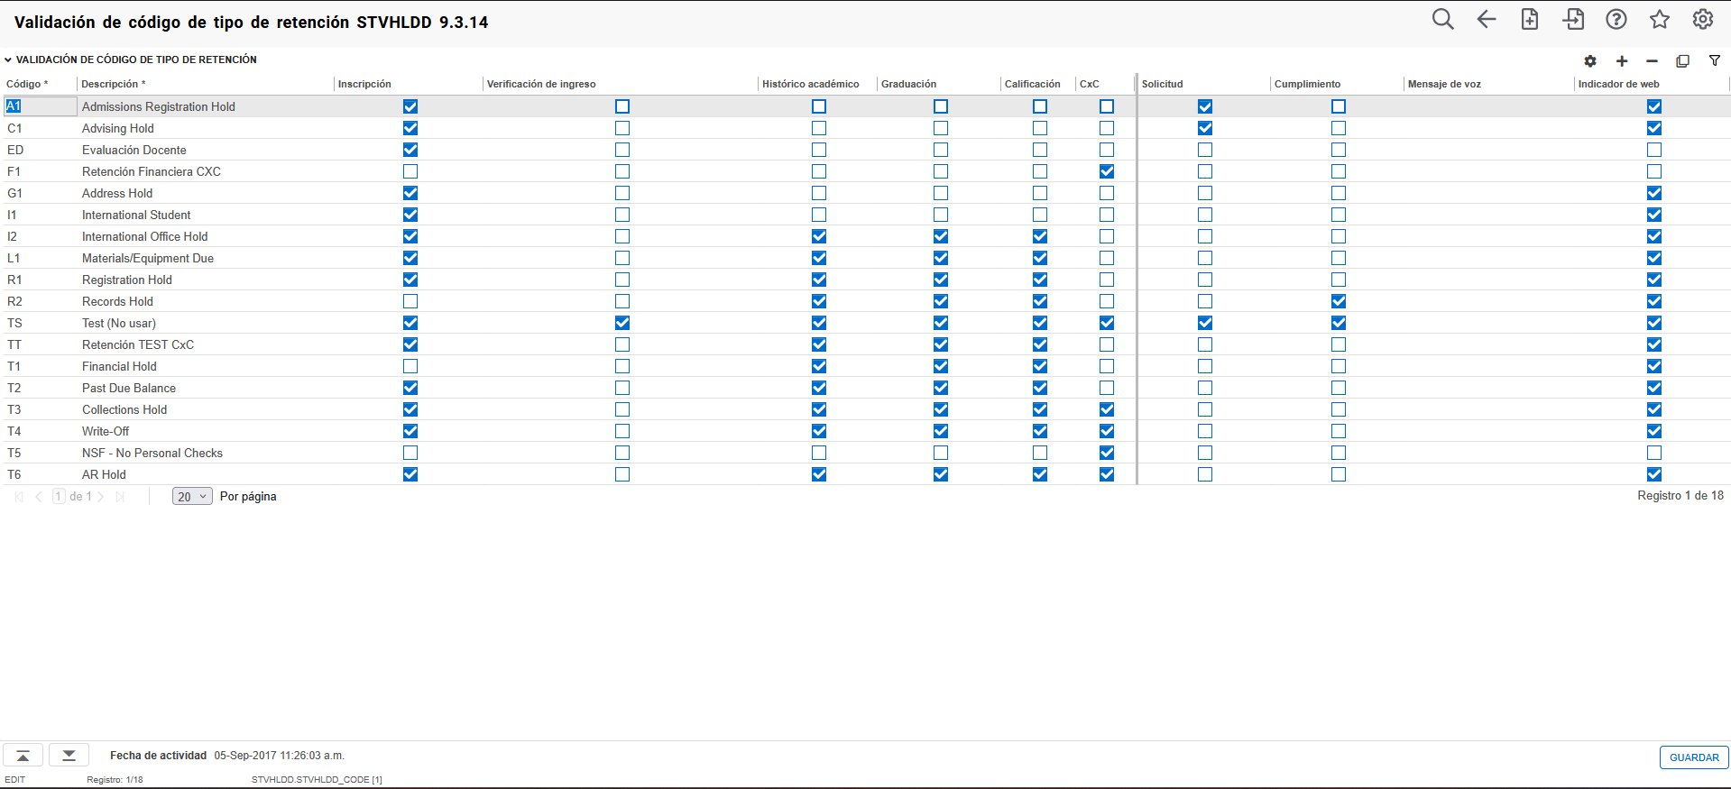
Configuraciones: Códigos de Retenciones
Gestionar retenciones de personas
1
2
3
4
En STVHLDD están definidos los códigos de las retenciones que se pueden asignar a los estudiantes que se han contemplado, indicando los procesos que se restringen si el estudiante tiene la retención vigente. Para insertar un código nuevo debe seguir el siguiente proceso:
Debe presionar insertar (+) para la creación del nuevo registro.
Insertar un código de 02 caracteres.
Asignar una descripción.
Complementar con los checkbox necesarios, según los procesos “bloqueados” a la persona si tuviese la retención .
Guardar los registros creados o modificados.
5

Slide 11
Configuraciones: Códigos de Retenciones
Gestionar retenciones de personas

Slide 12
Gestionar retención por persona
Gestionar retenciones de personas

Slide 13
Retenciones académicas: Por persona (SOAHOLD)
Gestionar retenciones de personas
1
2
ID: código identificador del alumno del alumno al que desea asignar la retención.
Hacer clic en el botón Ir.

Slide 14
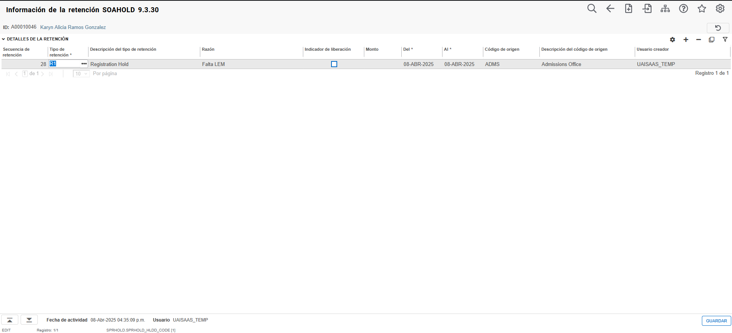
Retenciones académicas: Por persona (SOAHOLD)
Gestionar retenciones de personas
3
4
6
5
Seleccione o digite el código de la retención que desea asignar al estudiante. La descripción se desplegará automáticamente
Si lo desea, puede ingresar una breve descripción del por qué se está asignando la retención (30 caracteres máximo) en el campo Razón.
Por defecto el sistema coloca como rango de fechas en los que la retención estará activa para el estudiante desde la fecha de ingreso de la retención hasta el 31-dic-2099. Modifique los valores si lo considera necesario.
Marque el indicador de liberación si solo el usuario que creó la retención puede liberarla. Si no se marca, cualquier persona con acceso a la página podrá liberar la retención
Presione el botón Guardar.
7

Slide 15
Retenciones académicas: Por persona (SOAHOLD)
Gestionar retenciones de personas
Al guardar la información, el sistema mostrará el usuario que asignó la información.
Si el usuario que asigna la retención será el único que puede modificarla/eliminarla, active el campo Indicador de liberación, de lo contrario no lo active y guarde la información.
Si desea asignar una nueva retención al estudiante, haga clic en la opción “+” y repita los pasos descritos en la diapositiva anterior (pasos 3 al 6).
Si desea eliminar una retención, presione la opción “–”.

Slide 16
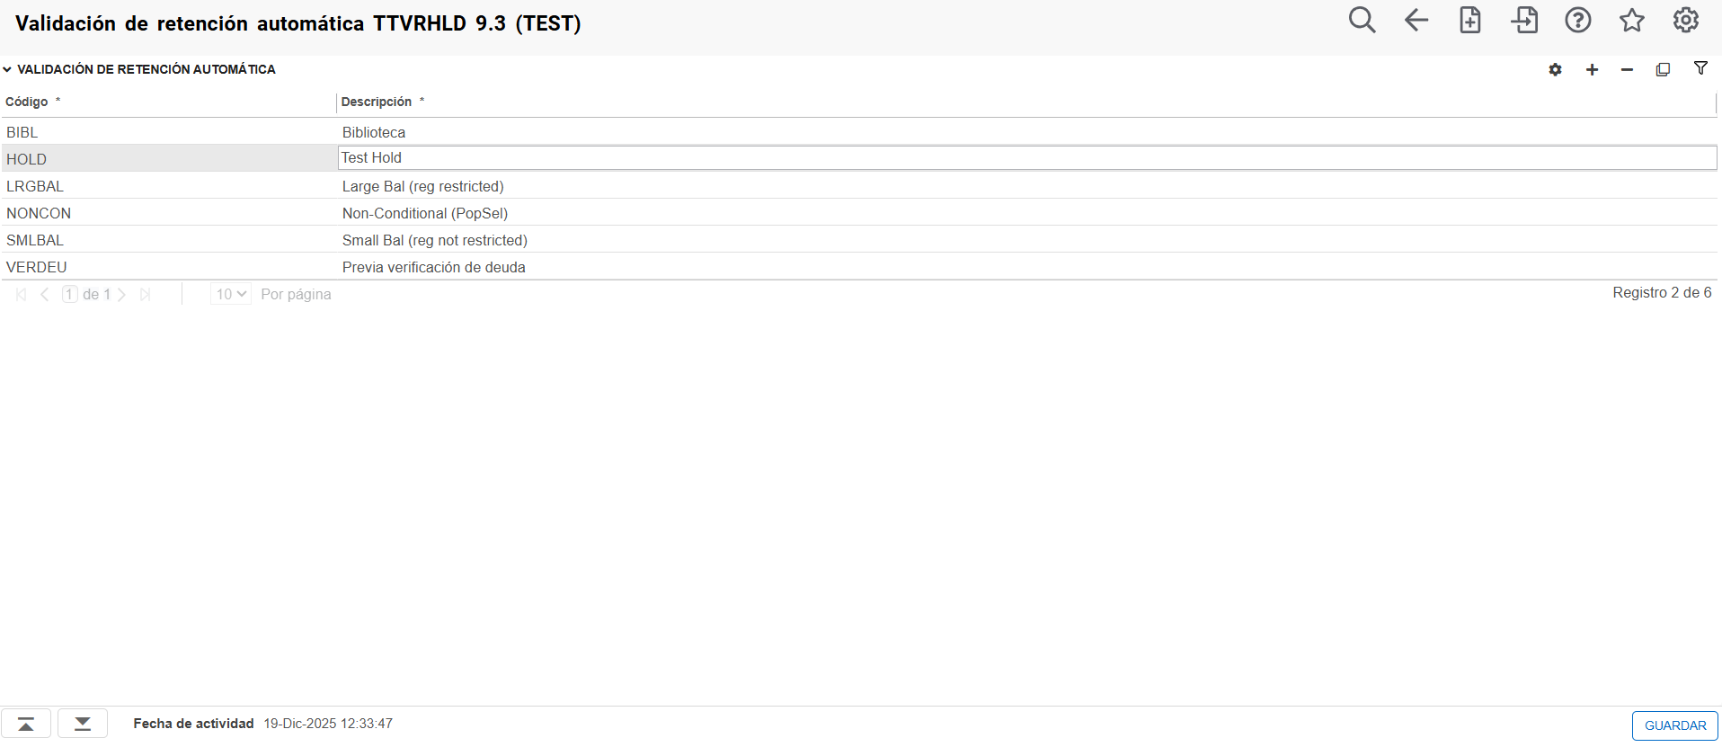
Retenciones académicas: Asignación masiva (SOAHOLD)
Gestionar retenciones de personas
1. Validación de retención automática TTVRHLD
1
2
ID: código identificador del tipo de retención que se va a liberar
Descripción: ingrese una descripción de máximo 30 carácteres
Guarde la información

Slide 17
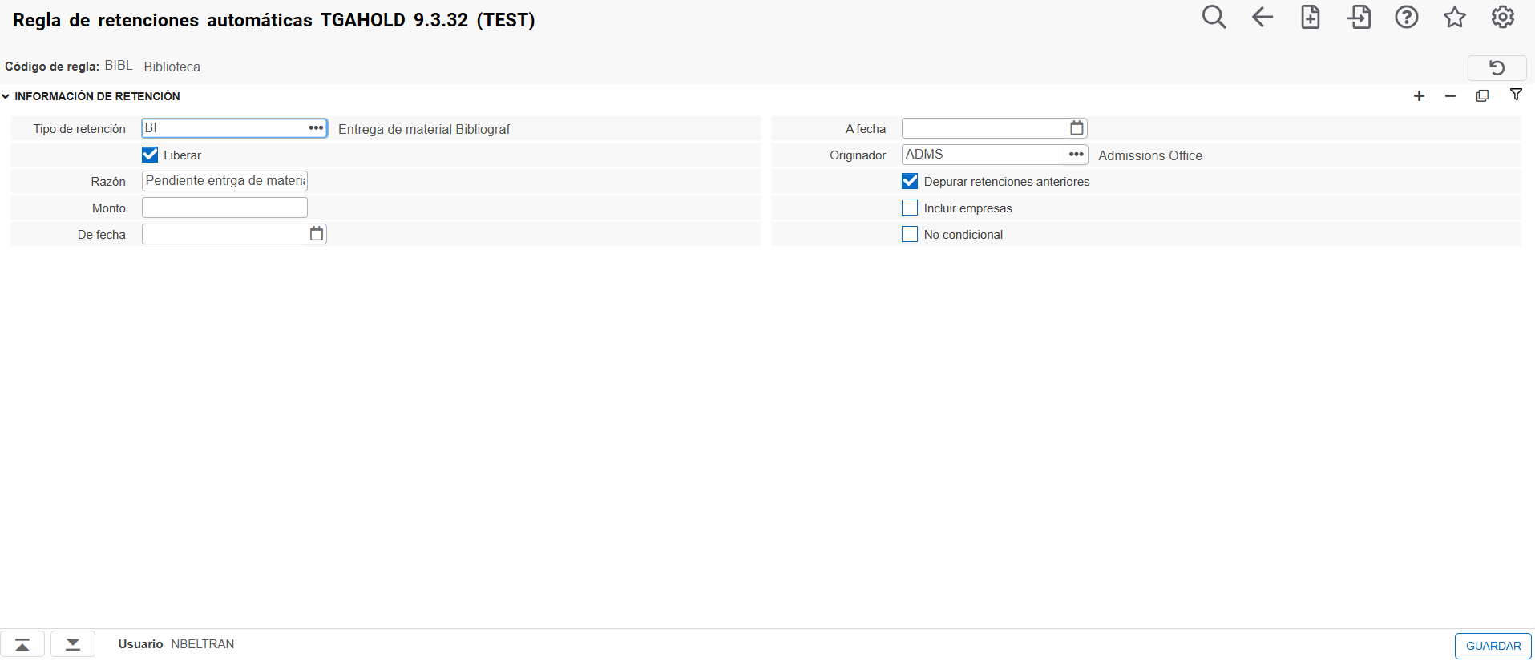
Retenciones académicas: Asignación masiva (SOAHOLD)
Gestionar retenciones de personas
2. Regla de retenciones automáticas TGAHOLD
1
2
3
4
Código de la regla: seleccione la regla creada en la página TTVRHLD
Tipo de Retención: seleccione la retención que se puede liberar o asignar masivamente.
Indique si la retención se puede liberar
Indique el originador que quedara en SOAHOLD, al asignar la retención (Unidad Académica)
Guarde la información

Slide 18
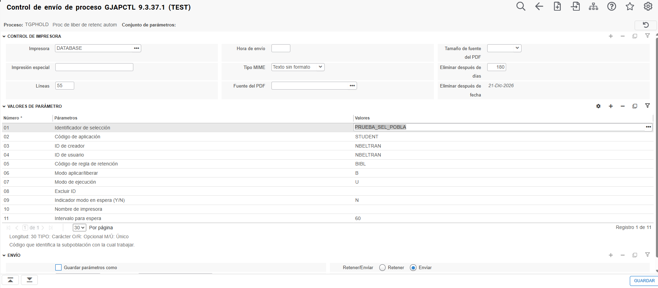
Retenciones académicas: Asignación masiva (SOAHOLD)
Gestionar retenciones de personas
3. TGPHOLD Proc de liber de retenc autom
Este proceso se puede ejecutar solo con selección de población.
05: Código de la regla de retención: depende de lo configurado en TGAHOLD
06: Modo de aplicar: A para asignar y R para liberar
07: Modo de ejecución: U para actualizar, A: para auditar, no realiza ninguna acción.

Slide 19
RESUMEN
Gestionar retenciones de personas
  Una persona puede tener diversas retenciones
  La institución crea los tipos de retención en STVHLDD
  La institución asigna la retención a la persona en SOAHOLD de forma individual
  La institución puede asignar las retenciones de forma masiva por TGPHOLD
  Se sugiere no eliminar las retenciones, sino asignarles una fecha de fin para que se tenga el registro de todas las retenciones que ha tenido una persona.

Slide 20
MUCHAS GRACIAS
Consultor
Correo

